Slide 1
Математика 5клас 06.04.2022р.
Ділення на десятковий дріб

Slide 2
Пригадай!
Поділити одне число на інше – означає знайти таке третє число, яке у добутку з другим дає перше.
79 1 7
7
1
1
3
791 : 7 = 113 тому,
що 113 · 7 = 791
9
7
1
2
2 1
0
791 – ділене
7 – дільник
113 - частка

Slide 3
Пригадай:
Щоб помножити десятковий дріб на 0,1; 0,01;0,001; …,треба в цьому дробі перенести кому вліво на скільки знаків,скільки нулів стоїть у другому множнику перед одиницєю
( враховуючи і нуль цілих).
Наприклад :
67,9· 0,01 = 0 679
,
На два знаки вліво
ДВА НУЛІ

Slide 4
Зразок:
35,6 : 1,4 =
356,0 : 14,0=
25,5
3 5 6
14
2 8
7
6
2
5
,
5
7 0
6
0
6 0
0

Slide 5
Зразок:
1)185,6 :0,64 =
18560, :64,0=
= 290.
2)6 : 3,75 =
600 : 375 =
1,6.
Зроби висновок

Slide 6
Запам’ятай:
Щоб поділити десятковий дріб на десятковий дріб, потрібно:
в діленому й дільнику перенести кому вправо на скільки цифр,
Скільки їх в дільнику; після чого виконати ділення на натуральне число.

Slide 7
№ 1454.
Х
:
2,5
У
:
1,4
,ЯКЩО Х = 9,75 , У = 3,36
Відповідь : 1,5.

Slide 8
Розв‘яжи рівняння.
№ 1456.
1) 1,7х = 11,05;
х = 11,05 : 1,7 =110,5 : 17 =6,5
Відповідь: 6,5
3)8,645 :х =3,5;
х =8,645 : 3,5 =86,45:35 =2,47.
Відповідь: 2,47
4)7х·1,2 =13,104
7х =13,104 : 1,2=131,04:12 =10,92;
х = 10,92: 7 =1,56;
Відповідь: 1,56

Slide 9
Розв‘яжи рівняння.
№ 1478.
1) (х – 3,15)·3,5 = 8,575;
х – 3,15 = 8,575 : 3,5 = 85,75:35=2,45;
х = 2,45 + 3,15 = 5,6
Відповідь: 5,6.
2) 14,4 : (х +2,6 ) =3,2;
х + 2,6 = 14,4 : 3,2 = 144:32=4,5;
х = 4,5 – 2,6 =1,9;
Відповідь: 1,9.

Slide 10
Цікаві вправи
32,526
: 3,9
+2,26
· 5,4
8,34
10,6
57,24

Slide 11


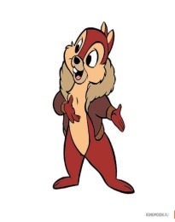

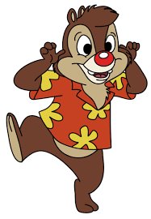

№ 1484. З двох пунктів відстань між якими 9 км, одночасно назустріч один одному виїхали Чіп і Дейл на самокатах. Швидкість Чіпа дорівнює 10,5км/год,
а швидість Дейла – у 1,4 менша.Через який час вони зустрінуться?
9км
Відповідь: 0,5 год.

Slide 12

Домашнє завдання
Повторити правила ділення на десятковий дріб.
( § 41 стр 237- 242.)
Виконати №1455,1457,1485

Slide 13


Підсумок уроку.
1. Під час проведення уроку мені
сподобалось
2. Свої знання я
поповнив …
3. Я добре
виконав …
4. Я вважаю, що поставлену мету ми…
виконали …

Slide 14







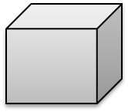
М
О
Л
О
Д
Ц
і
Дякую за урок!

